Slide 1
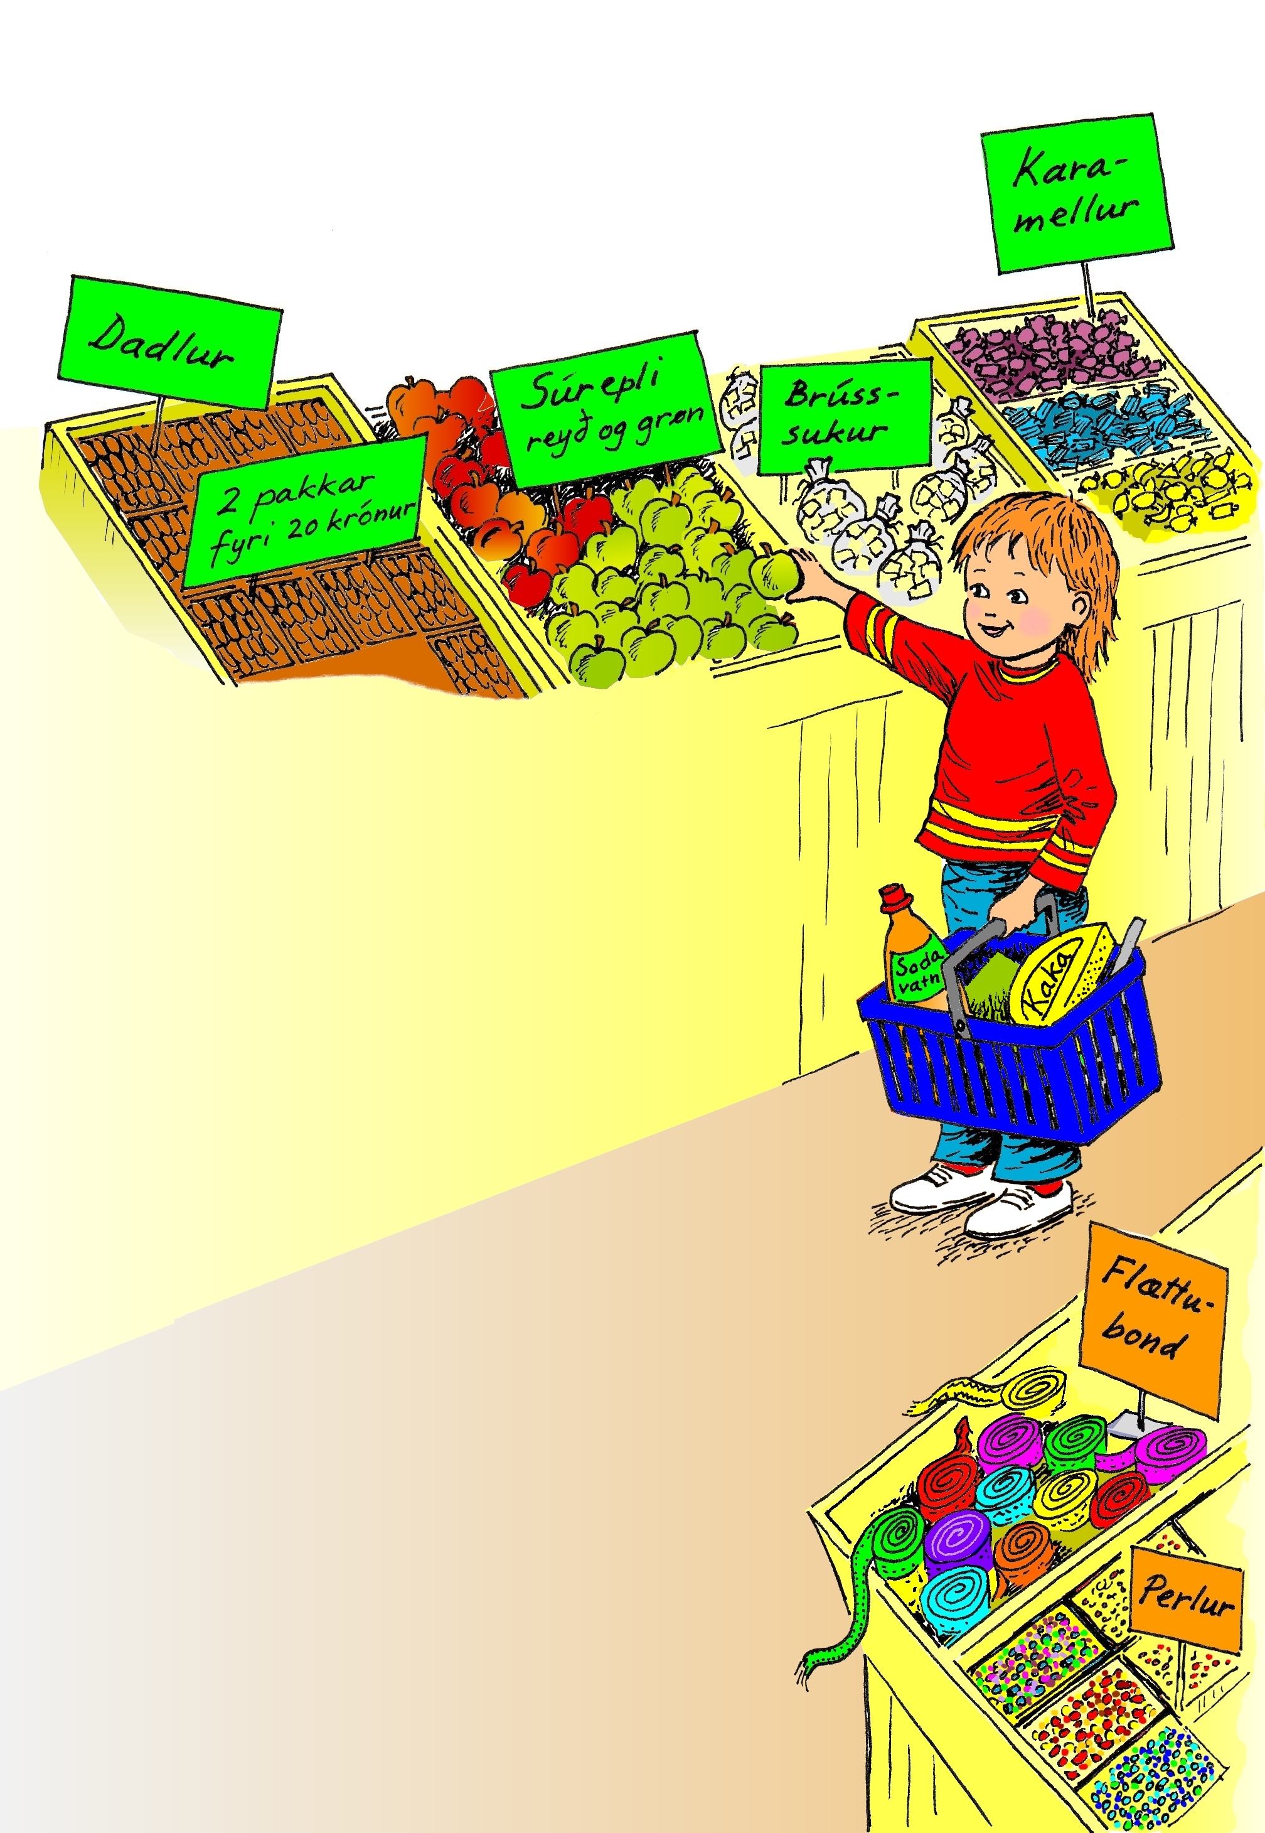
O o
Í handil mín fer Lotta inn
1. Í handil mín fer Lotta inn.
Í handil mín fer Lotta inn.
Hon keypir sodavatn og kaku.
Í handil mín fer Lotta inn.
2. Hon keypir súrepli og dadlur.
3. Hon keypir brússukur og mellur.
4. Hon keypir flættubond og perlur.
5. Vit fara heim, vit fara heim,
Vit fara nú øll somul heim.
Vit hava ikki meira pengar.
Vit fara nú øll somul heim.

Slide 2
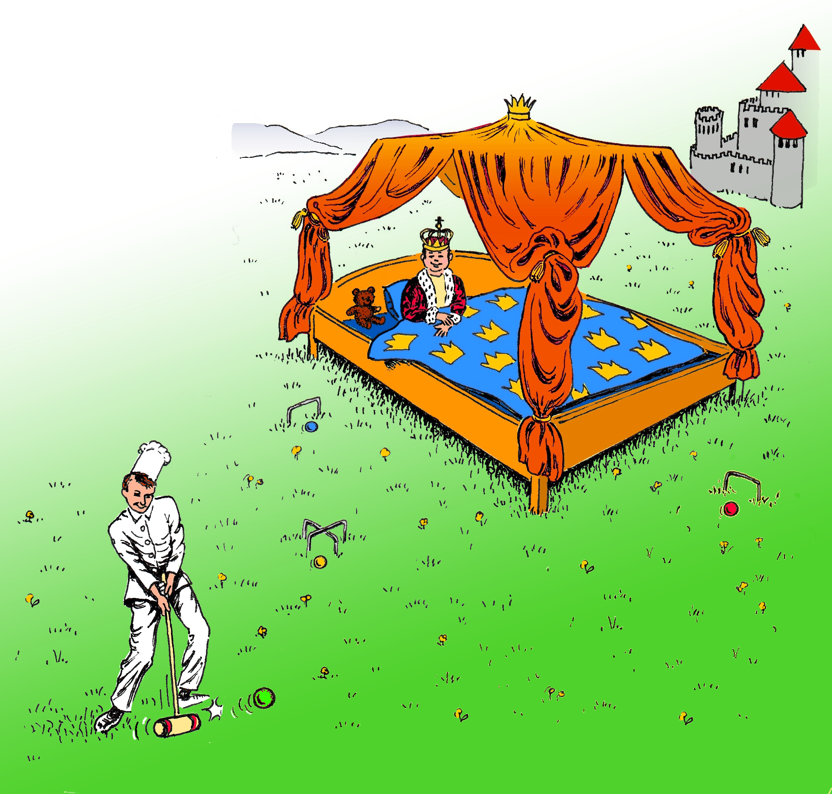
Á eini ong
sá eg ein
í eini
Og ein kokk
spæla
kong
song.
krokk.

Slide 3
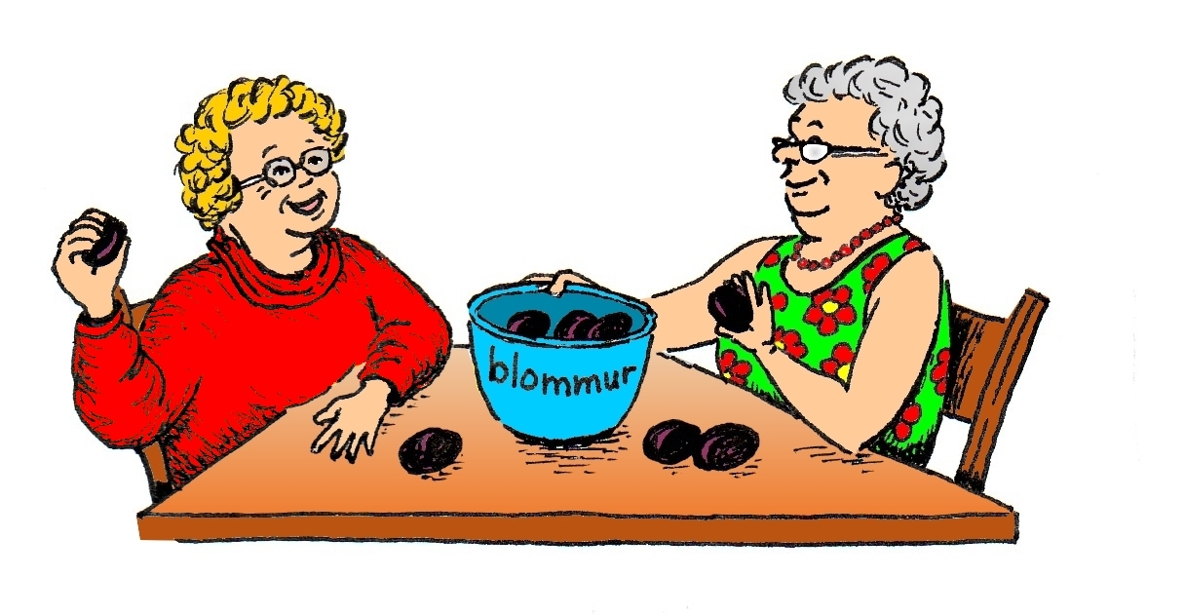
Her eru tvær ommur,
sum dáma so væl
blommur.

Slide 4
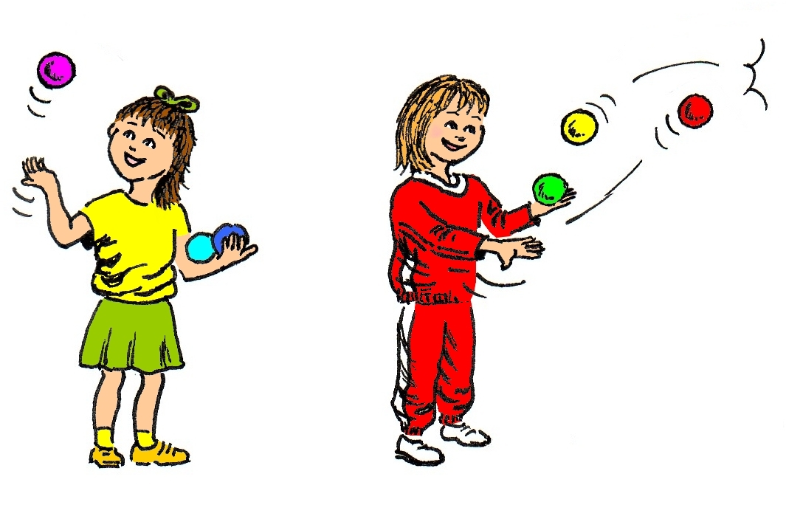
Oda og Dora lofta,
tað gera tær ofta.

Slide 5
OOOOOoooooooooo
Eg eri ormurin O

